Slide 1


Slide 2
Propósito:
“Tornar cidades inteligentes e sustentáveis.”
Missão:
“Prover soluções tecnológicas para
a melhoria da gestão pública.”

Slide 3
2005
2007
Lei de Consórcios Públicos
Fundação CIGA
Lei 11.107/2005

Slide 4
Pessoa Jurídica de Direito Público
Contrato de Consórcio Público
Art. 1.º. O Consórcio de Informática na Gestão Pública Municipal - CIGA é pessoa jurídica de direito público, sob a forma de associação pública, devendo reger-se pelas normas da Constituição da República Federativa do Brasil, da Lei n.º 11.107, de 6 de abril de 2005, do Decreto n.º 6.017, de 17 de janeiro de 2007, e demais normas pertinentes, pelo presente Protocolo de Intenções e pela regulamentação que vier a ser adotada pelos seus órgãos competentes.

Slide 5


Autarquia Interfederativa
…
Município A
Município B
Município C
Município Z
Autarquia 1
Autarquia 1
Autarquia 1
Autarquia 1
…
Autarquia 2
Autarquia 2
Autarquia 2
Autarquia 2
Código Civil
Art. 41. São pessoas jurídicas de direito público interno:
IV - as autarquias, inclusive as associações públicas;

Slide 6
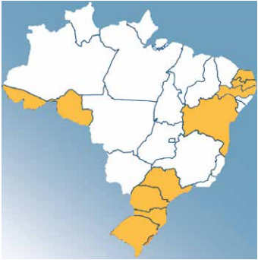
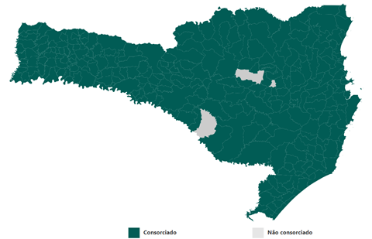
10
Presente em Estados
+324
Municípios Consorciados
294
Em Santa Catarina

Slide 7

Notes:
<number>

Slide 8

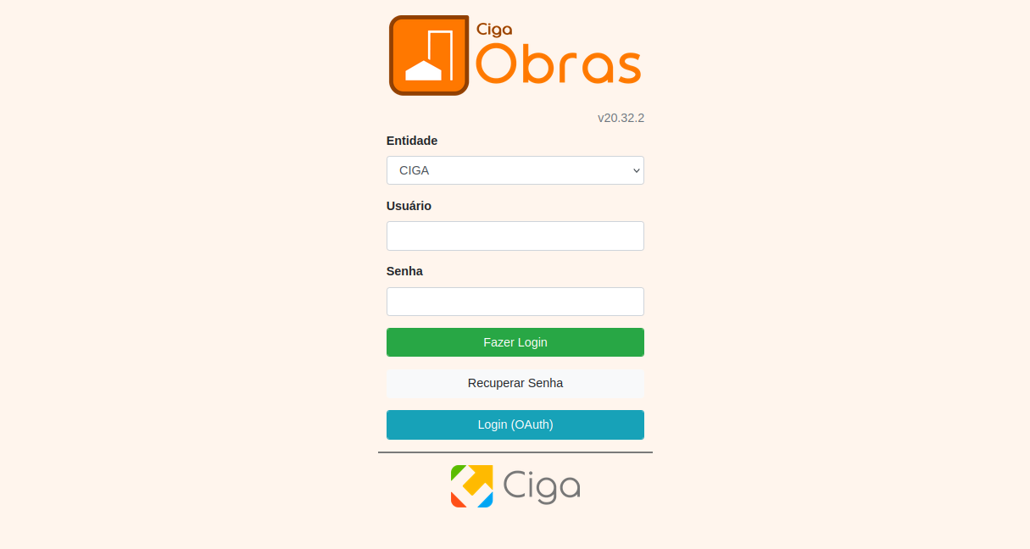

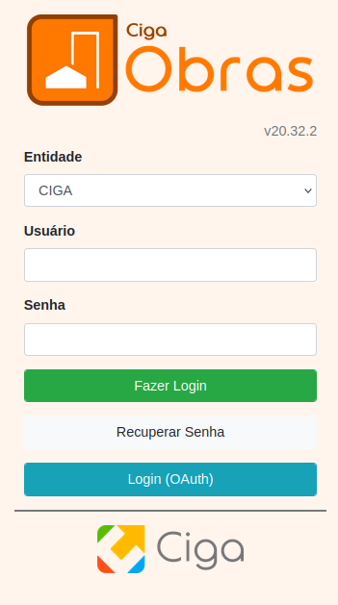
Notes:
<number>

Slide 9
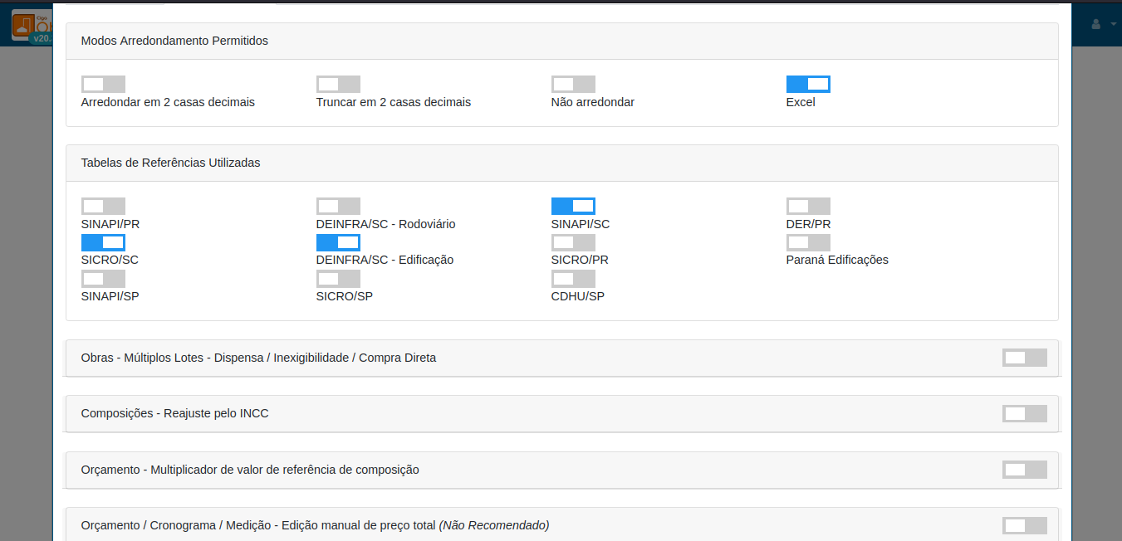
Configurável
Ativação de funcionalidades de acordo com necessidades de cada prefeitura / associação
Notes:
<number>

Slide 10
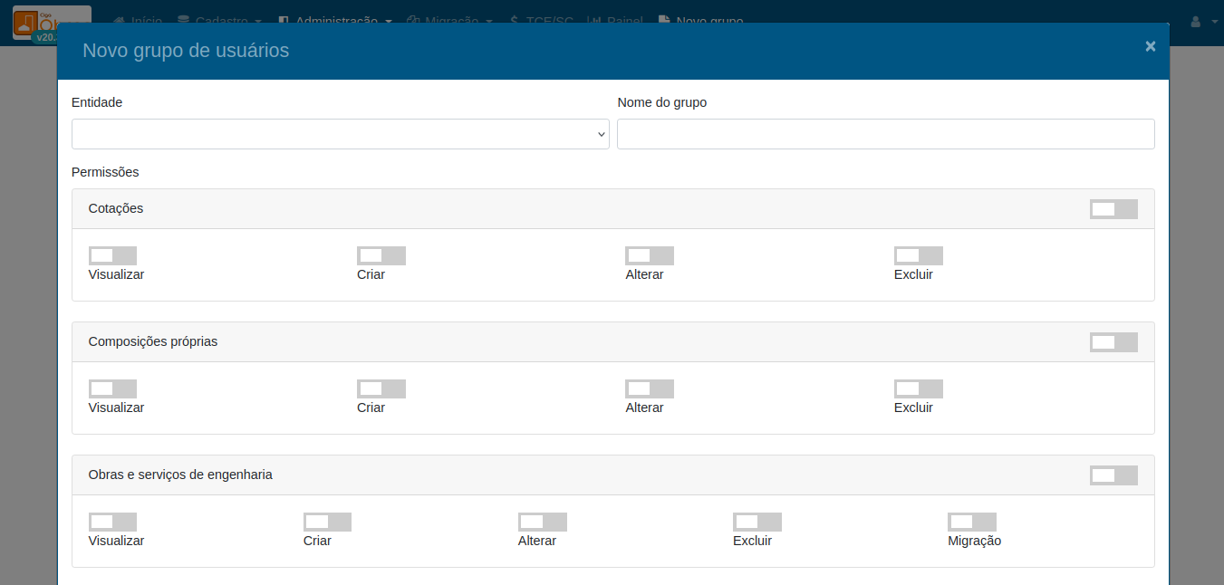
Perfis de Acesso
Controle de acesso aos dados do sistema
Notes:
<number>

Slide 11
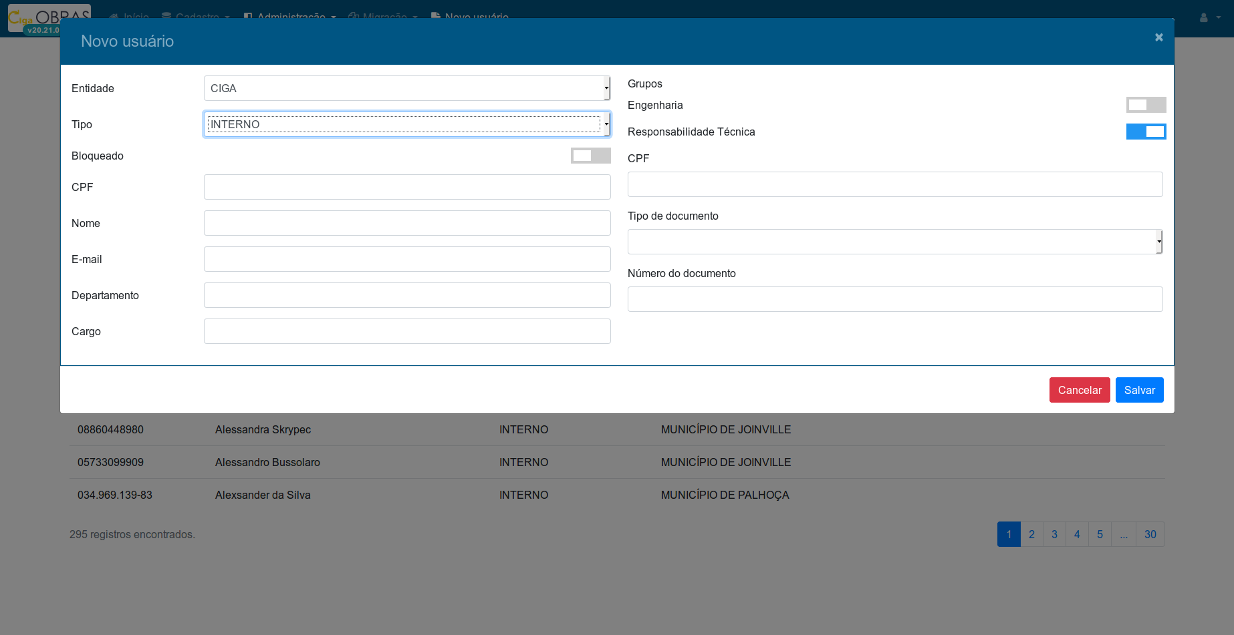
Usuários
Cadastro e associação aos perfis de acesso
Notes:
<number>

Slide 12
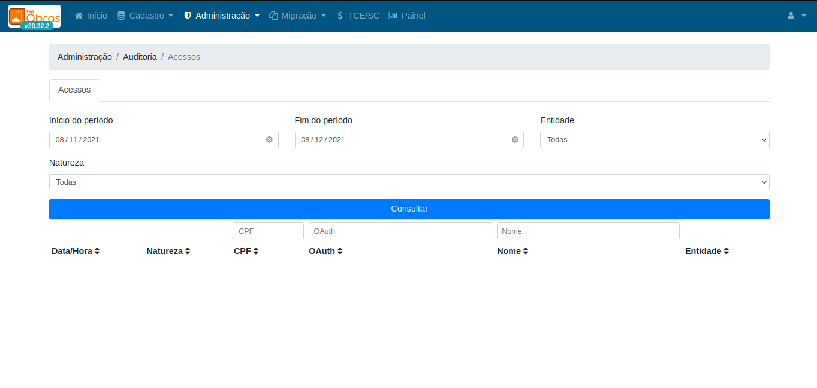
Auditoria
Todos os cadastros são versionados, fornecendo informação de quem alterou e quando
Notes:
<number>

Slide 13

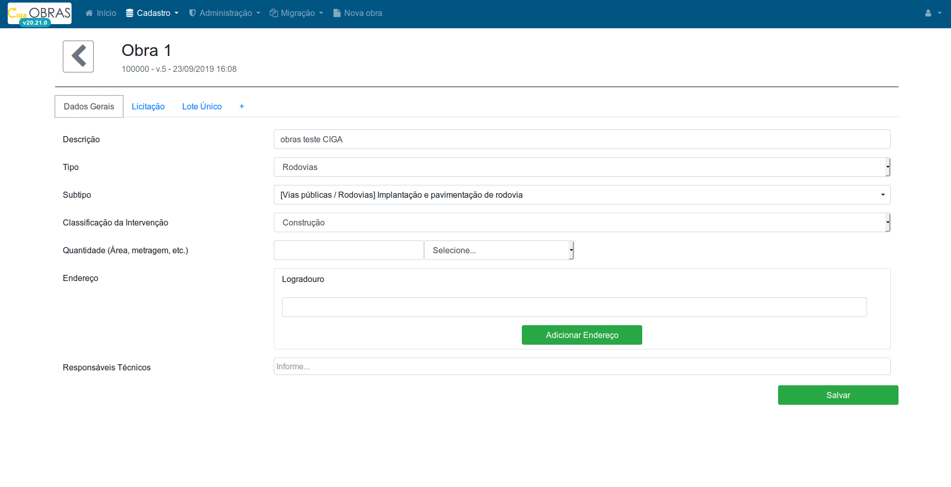
Obras
Cadastro de responsáveis e informações para tribunais de contas
Notes:
<number>

Slide 14
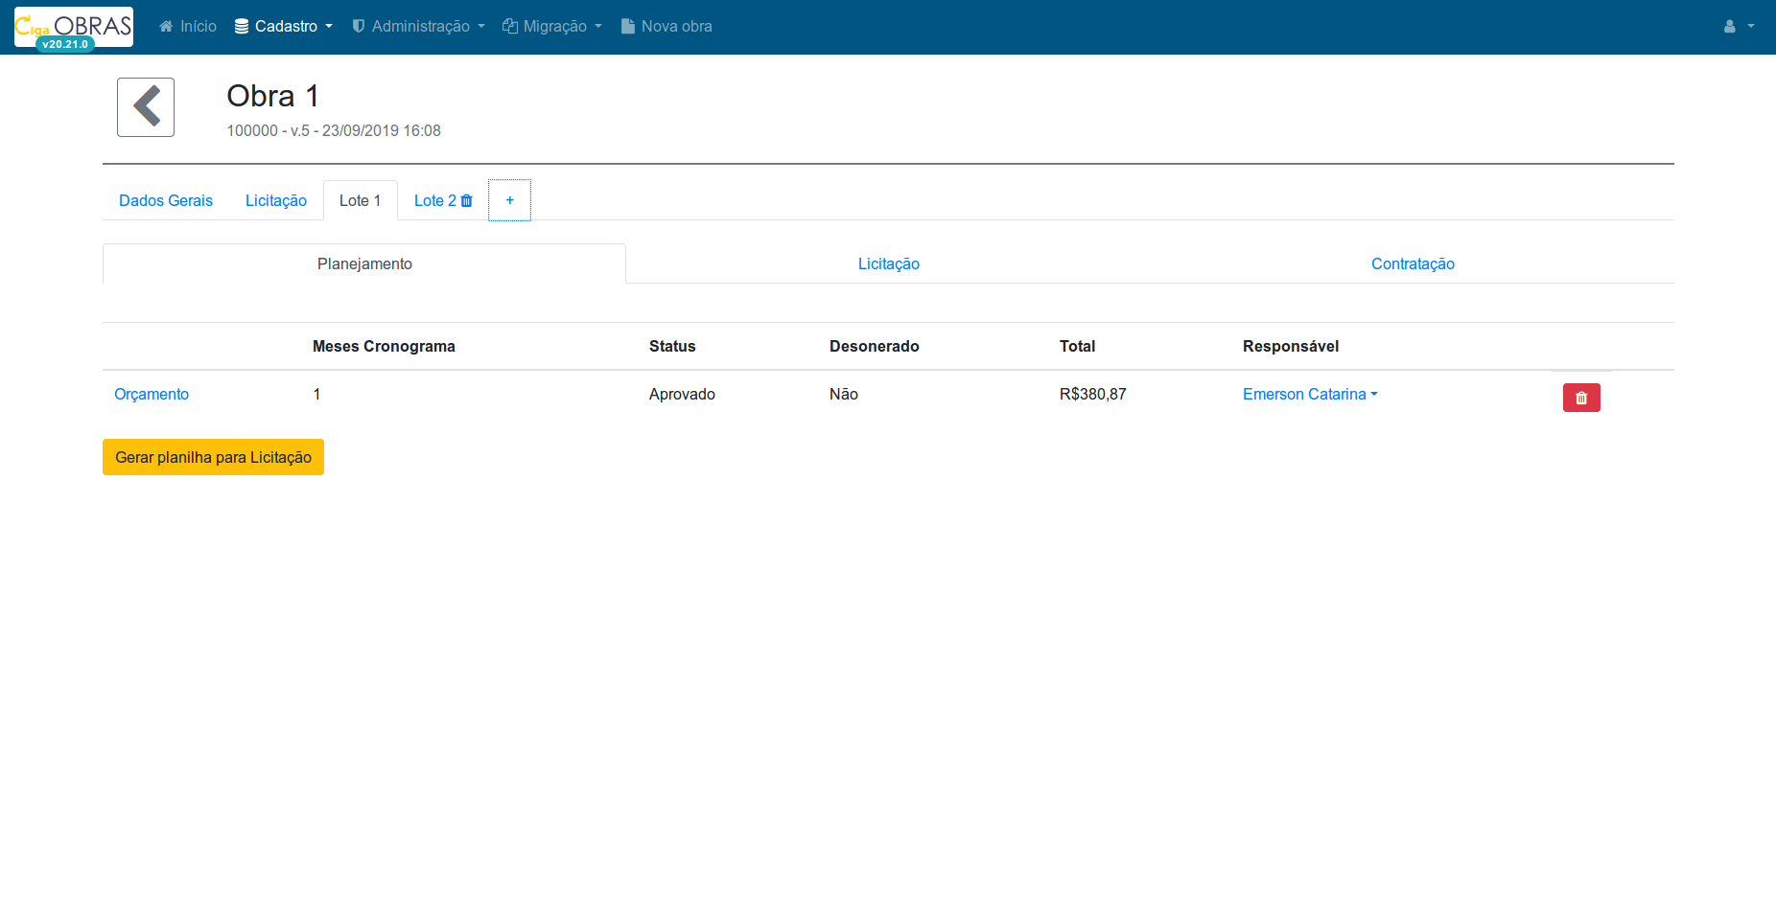
Obras
Cadastro de N lotes com fluxo Planejamento, Licitação e Contratação
Notes:
<number>

Slide 15
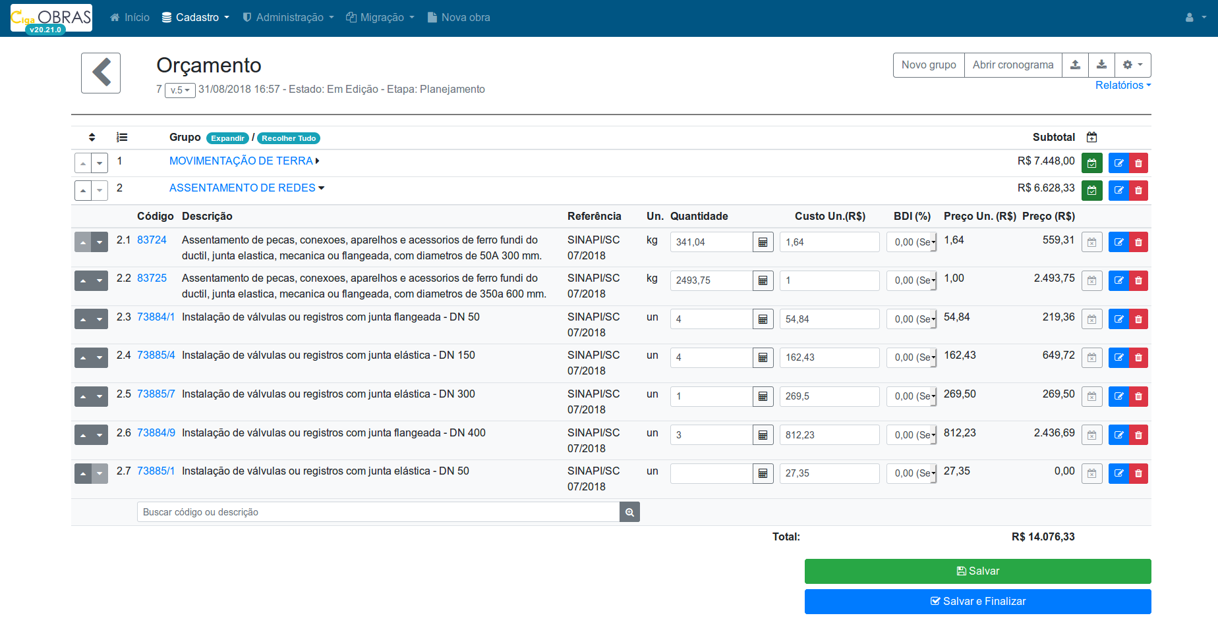
Orçamentos
Cadastro com versionamento e acesso a versões antigas
Notes:
<number>

Slide 16
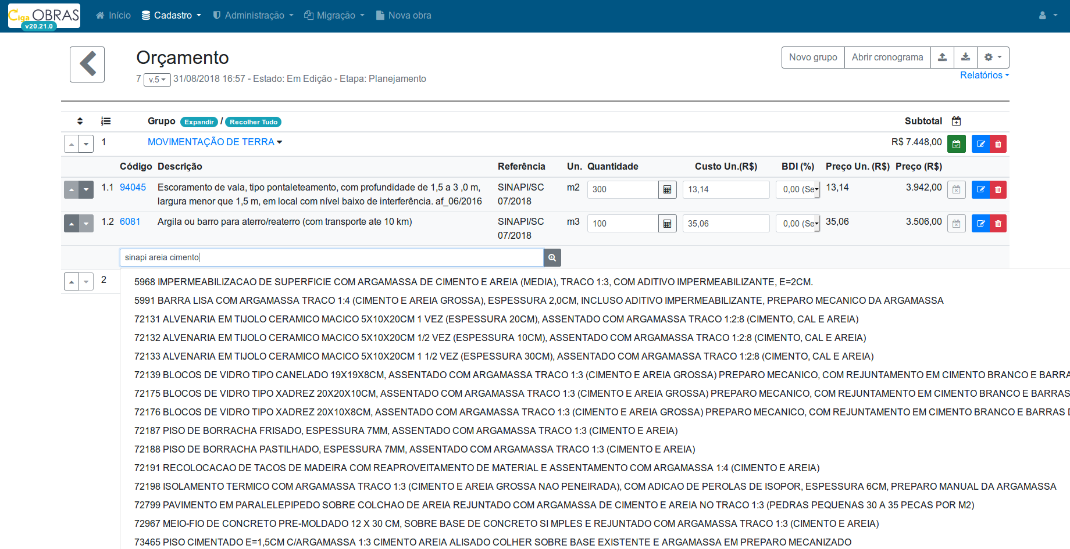
Orçamentos
Busca simplificada de composições / insumos
Notes:
<number>

Slide 17
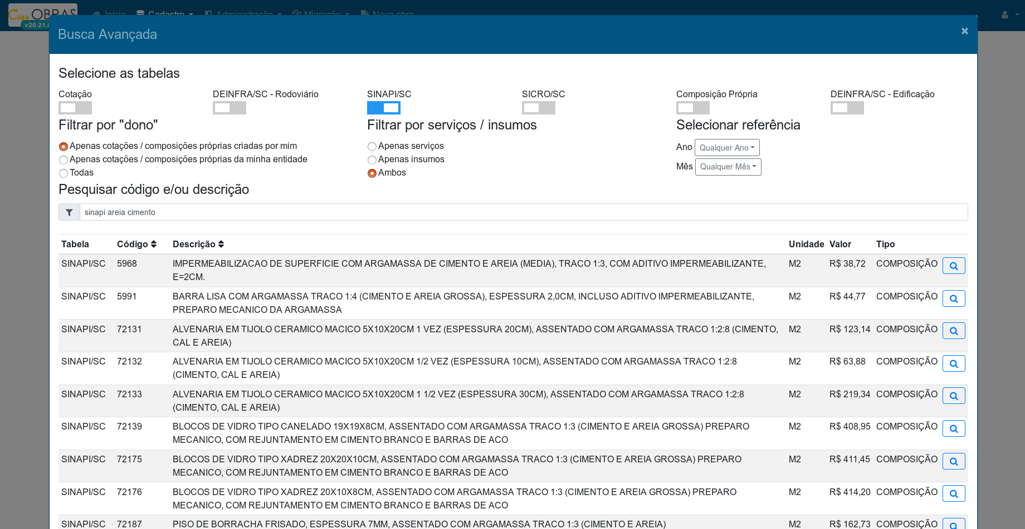
Orçamentos
Busca de composições / insumos com filtros
Notes:
<number>

Slide 18
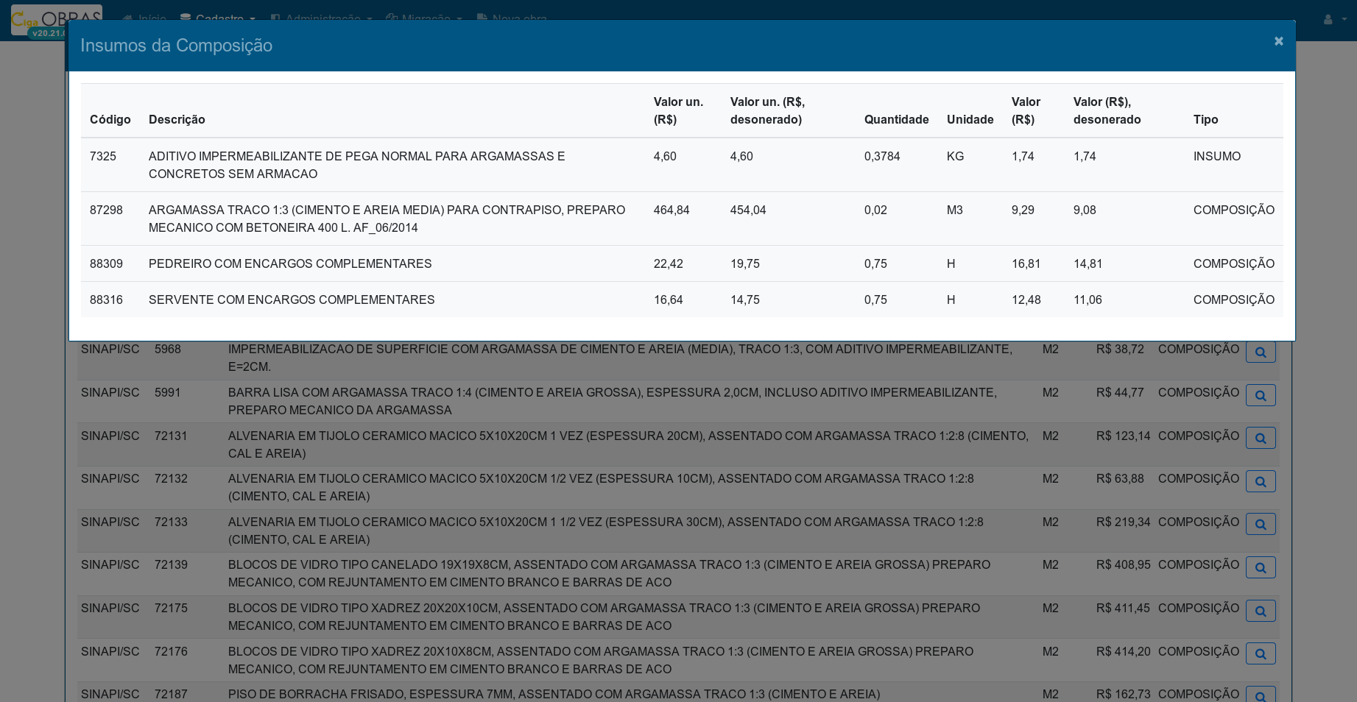
Orçamentos
Detalhamento de insumos das composições
Notes:
<number>

Slide 19
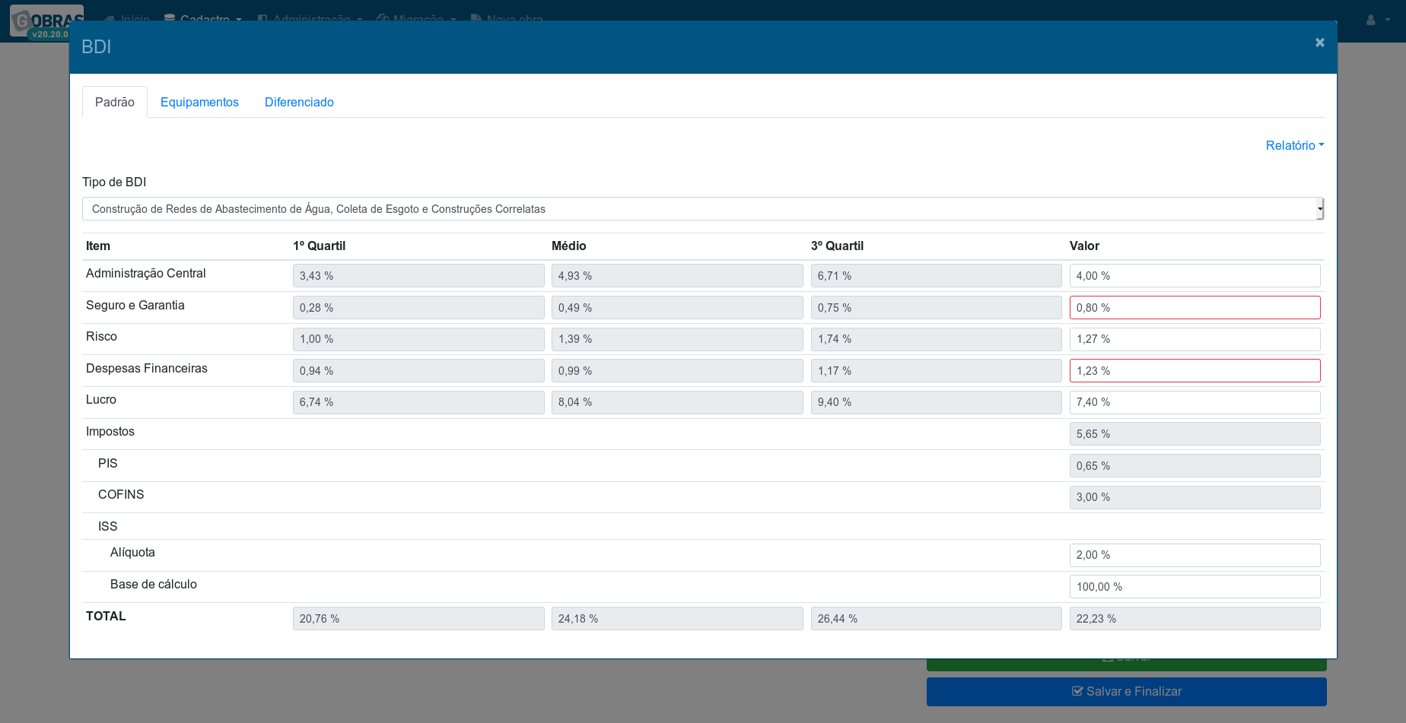
Orçamentos
Cadastro de BDI com referência aos valores do TCU
Notes:
<number>

Slide 20
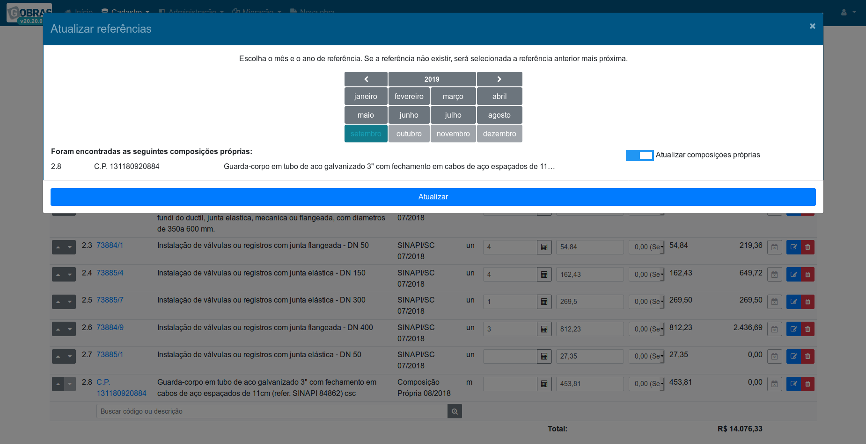
Orçamentos
Atualização de itens para mês de referência escolhido
Notes:
<number>

Slide 21
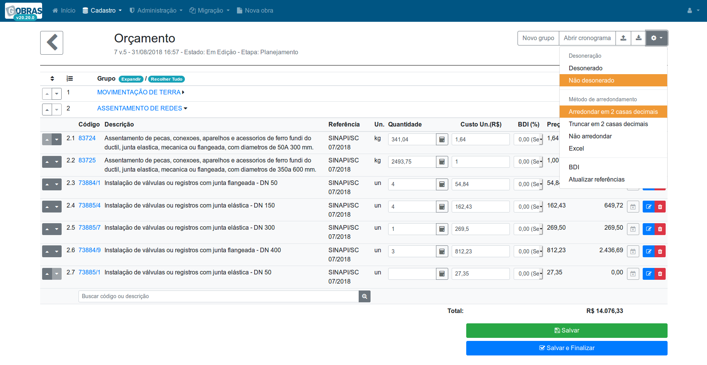
Orçamentos
Escolha de desoneração e modo de arredondamento
Notes:
<number>

Slide 22
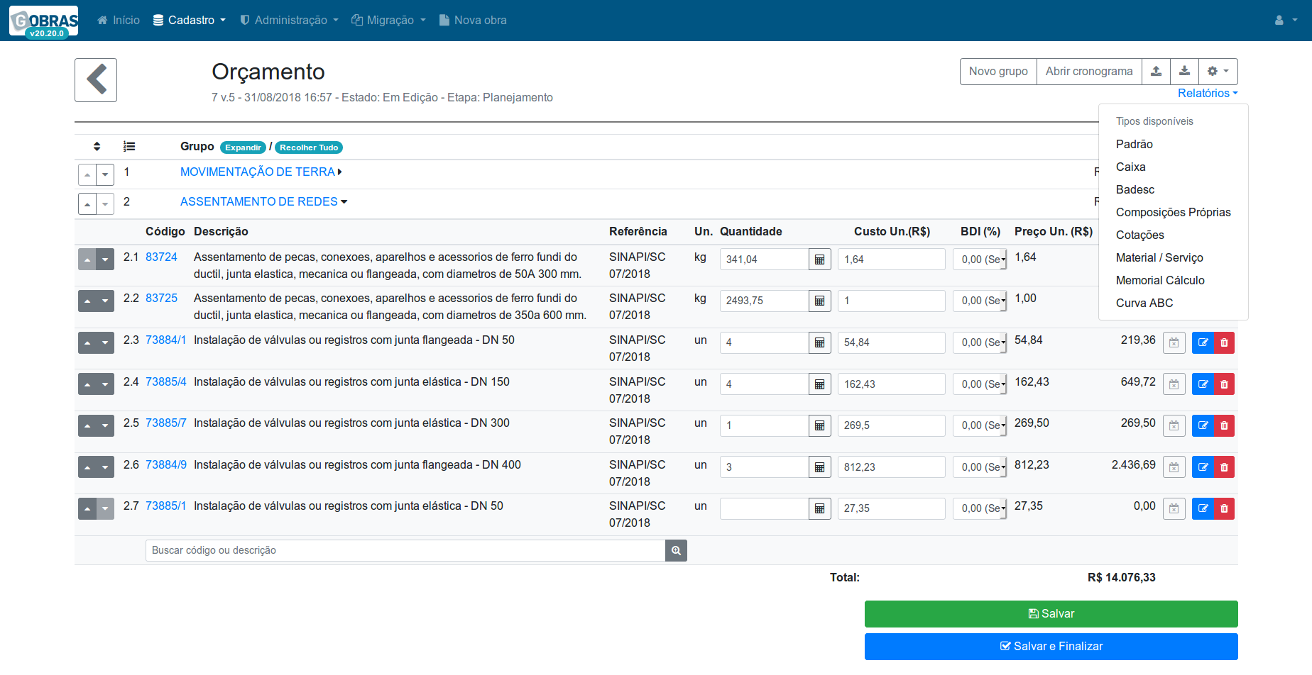
Orçamentos
Relatórios
Notes:
<number>

Slide 23
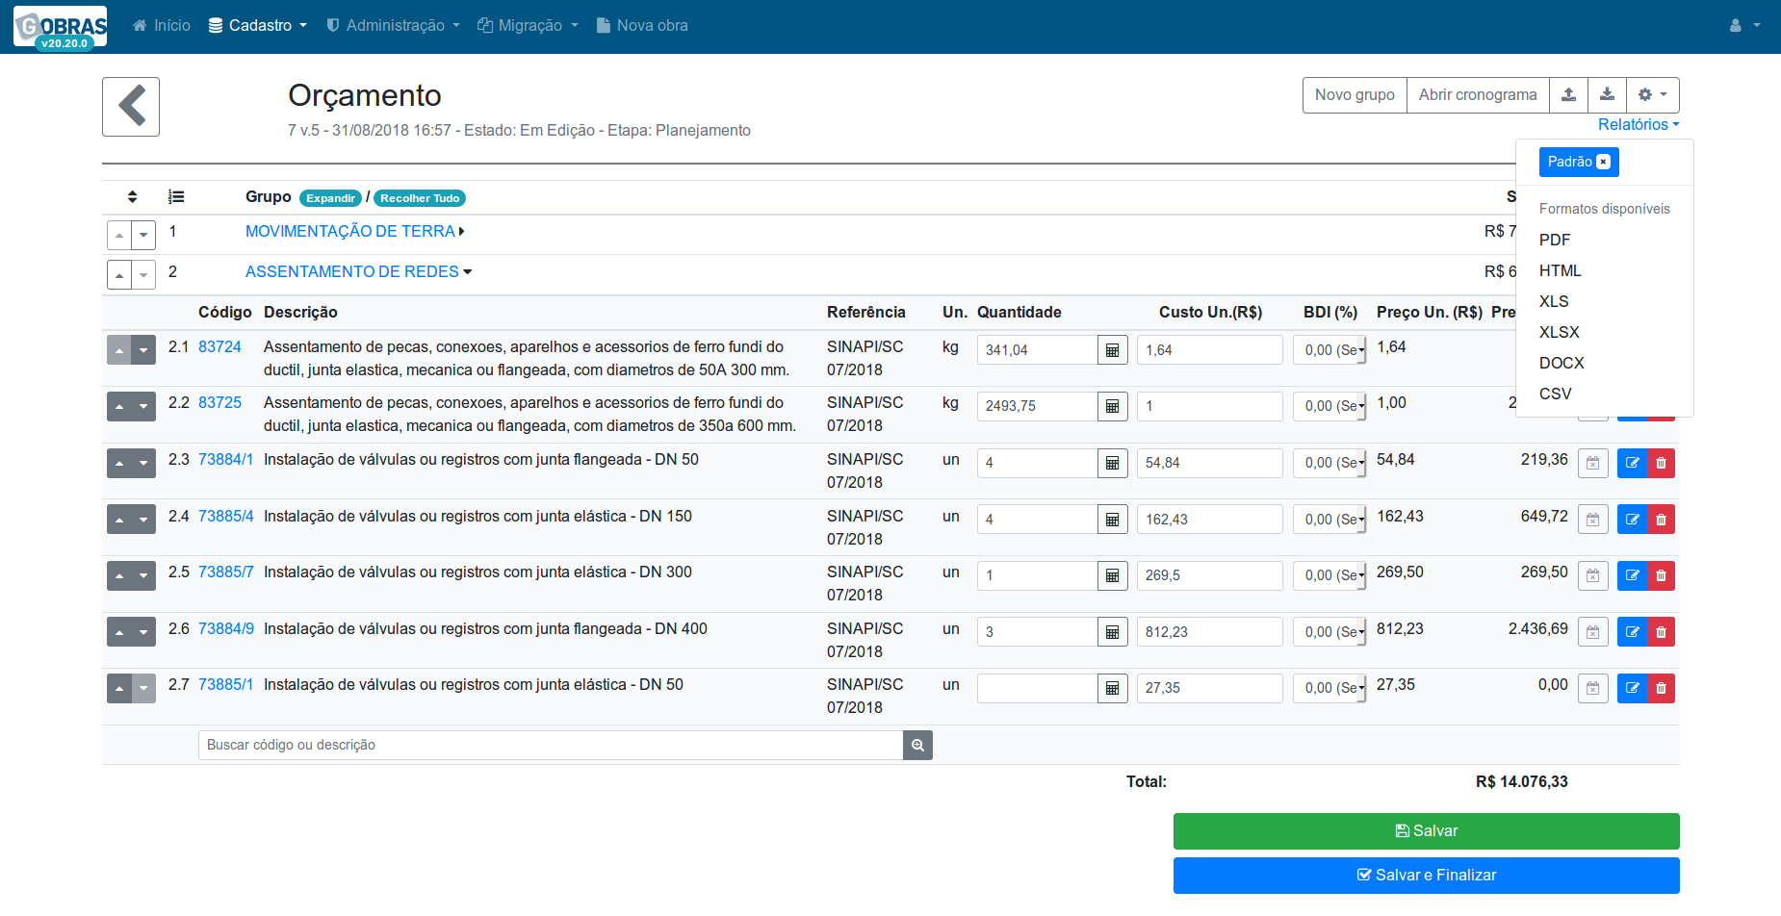
Orçamentos
Exportação de relatórios em seis formatos distintos: PDF, HTML, XLS, XLSX, DOCX, CSV
Notes:
<number>

Slide 24
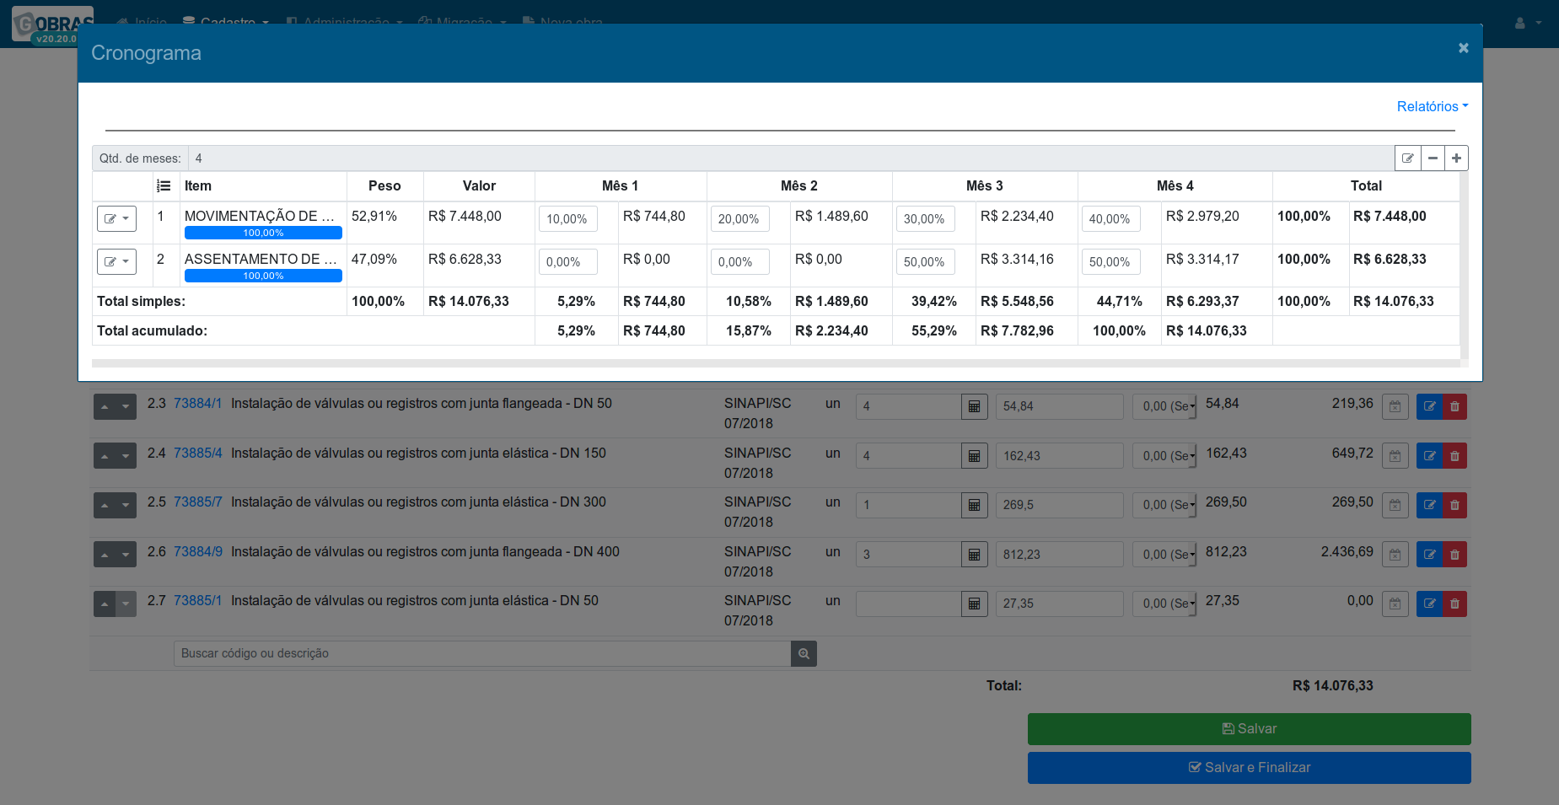
Cronogramas
Cadastro vinculado ao orçamento
Notes:
<number>

Slide 25
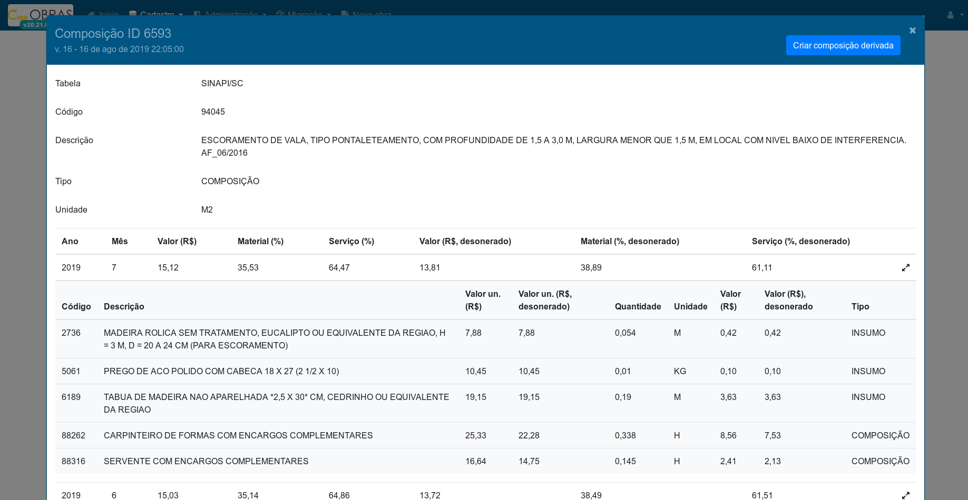
Composições
Criação de composição própria a partir de tabelas oficiais
Notes:
<number>

Slide 26
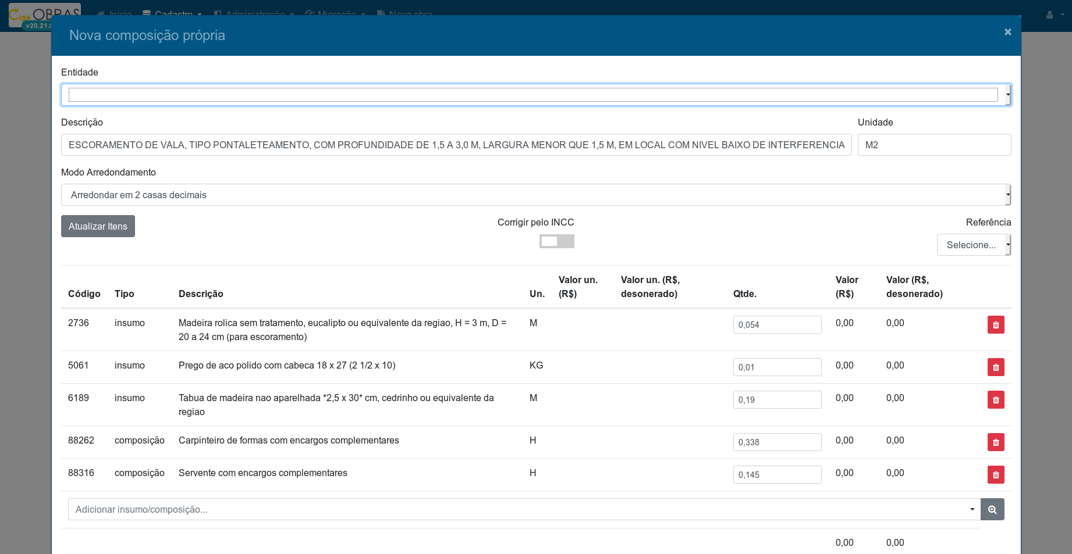
Composições
Criação de composição própria a partir de tabelas oficiais
Notes:
<number>

Slide 27
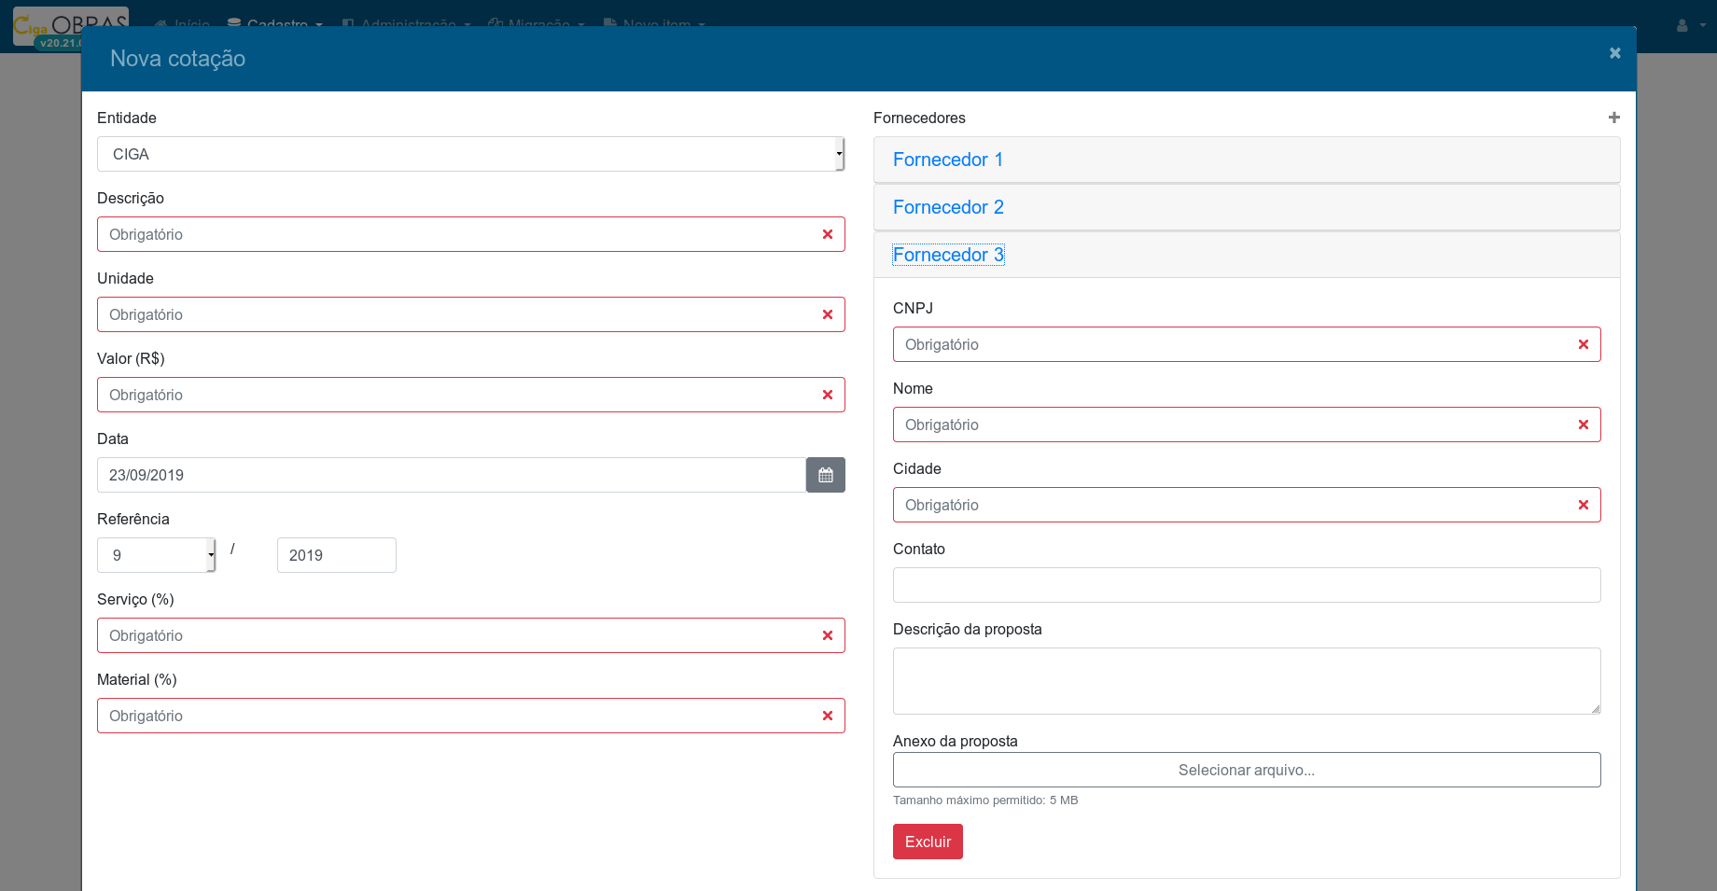
Cotações
Criação de cotações com cadastro de fornecedores e anexos
Notes:
<number>

Slide 28
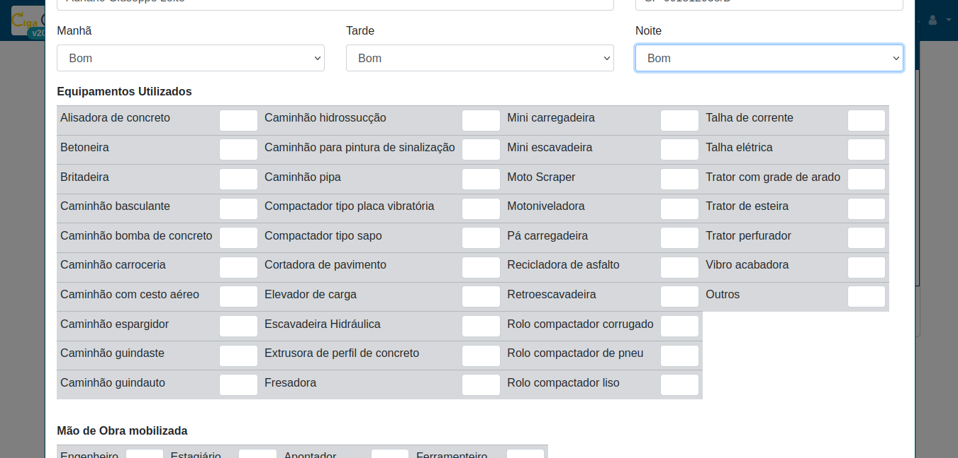
Diário de Obra
Empreiteiras podem preencher diretamente no sistema
Notes:
<number>

Slide 29
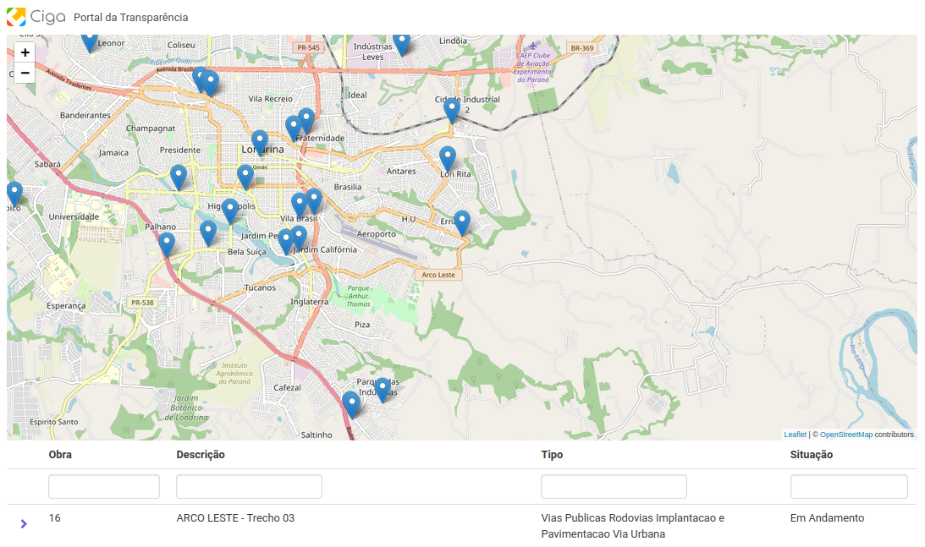
Portal
Transparência
Disponibilização em tempo real dos dados das obras
Notes:
<number>

Slide 30
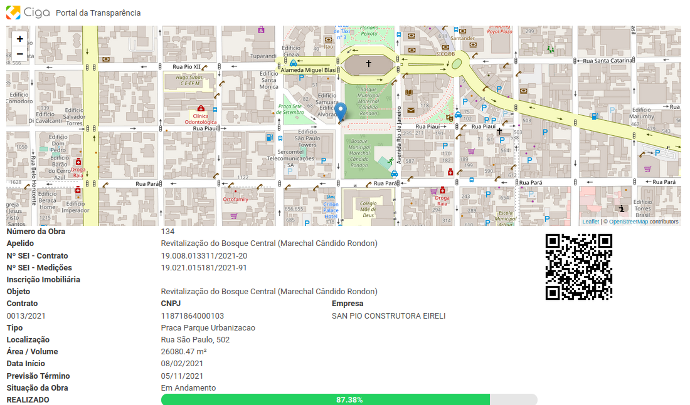
Portal
Transparência
Disponibilização em tempo real dos dados das obras
Notes:
<number>

Slide 31
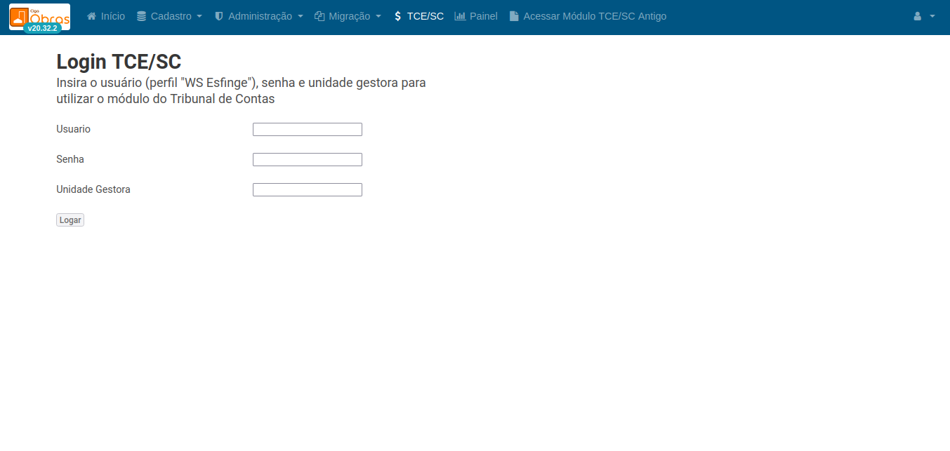
TCE/SC
E-Sfinge
Prestação de contas ao TCE/SC de forma automatizada
Notes:
<number>

Slide 32


Contatos
www.ciga.sc.gov.br
ciga@ciga.sc.gov.br
(48)3321-5300

